Slide 1
ACTIVITÉS DES SERVICES DE L’EAU ET D’ASSAINISSEMENT
Technicien(ne) de production eau potable
Filière Exploitation / technique
Famille métier Eau potable - Production
Typologie du métier : porteur

Slide 2
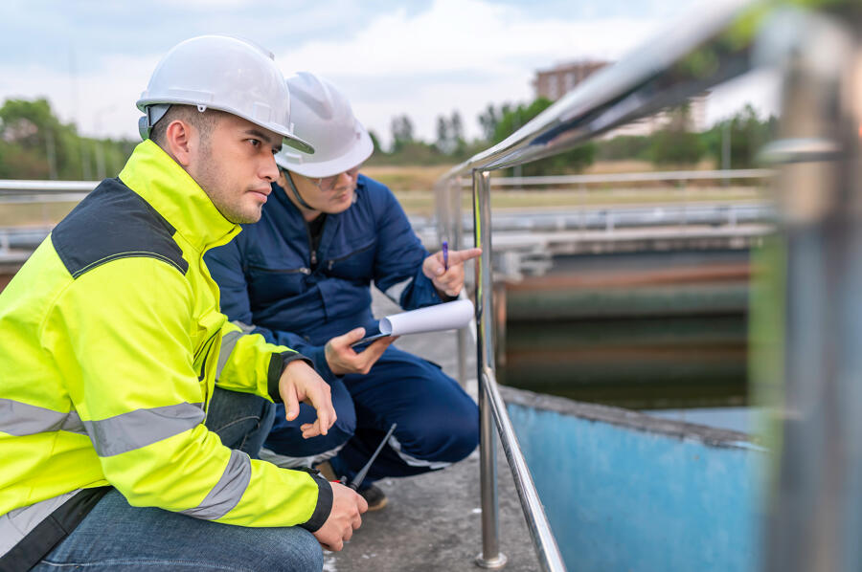
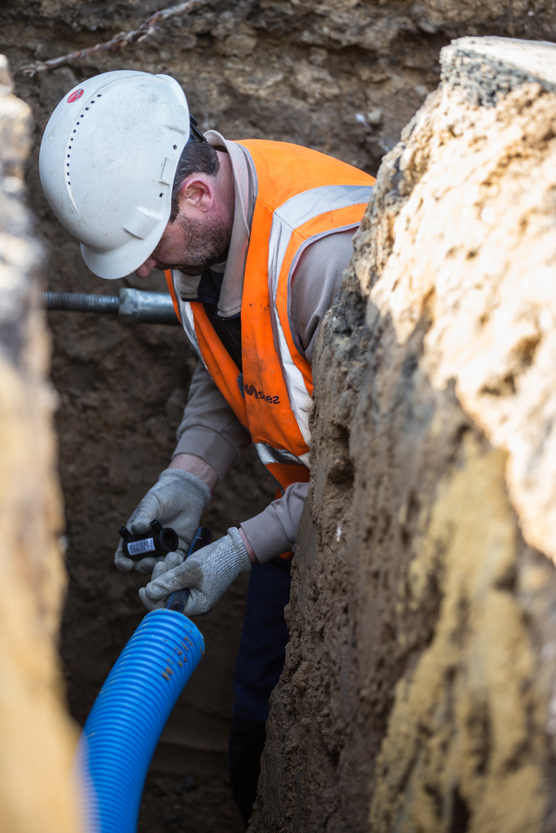


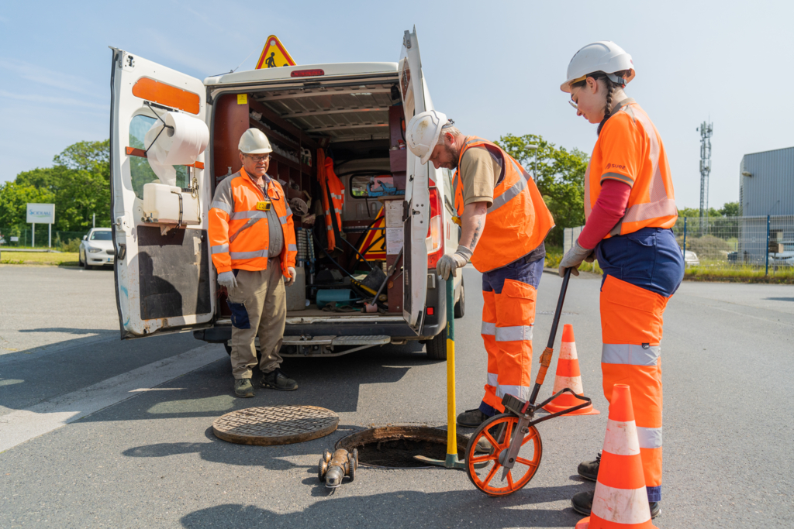

Informations générales
Branche :
Services de l’eau et d’assainissement
Finalité du métier :
Famille professionnelle :
Eau potable - Production
Le technicien de production eau potable assure le bon fonctionnement et l'optimisation des installations de traitement d'eau potable, garantissant la qualité et la quantité d'eau distribuée aux usagers tout en respectant les normes sanitaires et environnementales en vigueur.
Autres appellations :
Technicien(ne) d’exploitation
Correspondance ROME :
K2301 - Distribution et assainissement d'eau
Principales activités
Piloter et optimiser les process de production de l'eau potable
Vérifier en permanence le bon fonctionnement de l’appareillage
Contrôler la qualité de l'eau à toutes les étapes de la production
Effectuer les réglages et ajustements nécessaires des installations
Assurer la maintenance préventive et curative de premier niveau
Gérer les stocks de produits de traitement et consommables
Renseigner les outils de suivi de l’exploitation
Autres activités selon la taille de l'entreprise
Le(la) technicien(ne) de production eau potable peut également participer au traitement/assainissement
Il/Elle peut également participer à la maintenance préventive des équipements et assurer des opérations de maintenance corrective simples
Technicien de production eau potable

Slide 3
Compétences
Piloter une unité de production d’eau potable
(Correspondance ROME : Gérer la chaîne de valeur opérationnelle)
Mettre en œuvre les étapes de production d’eau potable, en tenant compte des caractéristiques de l’eau brute et en respectant les bonnes pratiques d’usage des équipements et produits
Surveiller le bon fonctionnement des installations et de la production dans le cadre d’inspections de terrain ou à l’aide des logiciels de supervision à distance
Utiliser et paramétrer des instruments de mesure pour surveiller les paramètres (pH, turbidité, chlore résiduel, etc.)
Communiquer et collaborer avec les agents, les autres techniciens, les ingénieurs et responsables pour garantir la continuité et la qualité de la production
Gérer et contrôler les stocks de réactifs et consommables nécessaires aux traitements dans le respect des règles budgétaires et procédures d’achats de l’entreprise
Réaliser ou organiser des interventions de maintenance
(Correspondance ROME : Réaliser une opération de maintenance d’un équipement)
Réaliser la maintenance de premier niveau sur les équipements de son site
Diagnostiquer les pannes, identifier les pièces défectueuses et établir des demandes d'intervention pour les réparations complexes
Collaborer avec les équipes de maintenance pour la planification et la réalisation des travaux d’entretien majeur
Prévenir les risques professionnels, sanitaires et environnementaux
(Correspondance ROME : Piloter la gestion des risques / Gérer une situation d'urgence)
Appliquer les réglementations en matière d’environnement, d’hygiène et de sécurité applicables aux activités de production d’eau potable (eaux destinées à la consommation humaine)
Appliquer les règles QHSSE pour assurer la sécurité des opérations et des équipes
Réagir rapidement aux incidents pour limiter l’impact environnemental et assurer la sécurité du site
Suivre et analyser les données de l’activité
(Correspondance ROME : Collecter et analyser des données, des informations)
Interpréter les informations de mesure pour optimiser les taux de traitements afin de garantir la qualité
Renseigner les registres d’exploitation pour garantir la traçabilité des opérations (mesures réalisées, réactifs utilisés…)
Technicien de production eau potable

Slide 4

Conditions d’exercice du métier
Travail en usine de production d'eau potable
Horaires postés possibles (3x8) pour assurer une continuité de service
Astreintes (nuits, week-ends, jours fériés)
Port d’équipements de protection individuelle
Voies d’accès au métier
Titre professionnel - Technicien(ne) de traitement des eaux (niveau 4)
BTS - Métiers de l’eau
BTSA - Gestion et maîtrise de l'eau
Licence Professionnelle - Génie des procédés pour l'environnement
BUT - Génie Biologique : Sciences de l'environnement et écotechnologies
LICENCE - Terre, Eau, Environnement
Possibilités d'évolutions professionnelles au sein de la branche
Responsable d’équipe de production d’eau potable
Electromécanicien(ne)
Ordonnanceur
Technicien de production eau potable

Slide 5











EVOLUTIONS PROSPECTIVES
Chiffres clés
Part d’entreprises déclarant des difficultés à recruter
Salariés exerçant ce métier en 2023
Évolution prévisionnelle des effectifs
d’ici 2030
Part des départs estimés
à la retraite
d’ici 2030
Besoins en recrutement à l’horizon 2030
Typologie du métier (porteur, sensible…)
2649
+4%
424 (16%)
823
39%*
Métier porteur
Métier porteur : Les enjeux sur la qualité de l'eau et l'optimisation des procédés de traitement nécessitent des besoins accrus en techniciens qualifiés.
*donnée pour l'ensemble des techniciens de production
4 grands enjeux majeurs
REGLEMENTAIRES
Renforcement des normes de qualité de l'eau potable
Développement de la réglementation sur les micropolluants et perturbateurs endocriniens
Accroissement des exigences en matière de sécurité sanitaire
DONNEURS D’ORDRE
Exigence accrue de performance et de fiabilité des installations
Demande de reporting en temps réel sur la qualité de l'eau produite
Attentes en matière d'optimisation énergétique et de réduction de l'empreinte carbone
TECHNOLOGIQUES
Déploiement de technologies de traitement avancées (ultrafiltration, osmose inverse)
Utilisation croissante de l'intelligence artificielle pour l'optimisation des process
Développement des outils de modélisation et de simulation des usines de production d'eau potable
SOCIÉTALES
Sensibilisation croissante à la qualité de l'eau du robinet
Préoccupations grandissantes liées aux résidus médicamenteux et aux microplastiques
Attentes en matière de transparence sur les process de traitement
Technicien de production eau potable

